Slide 1
Uvod u veb i internet tehnologije

Slide 2
Slojevi kod računarskih mreža transportni sloj

Slide 3
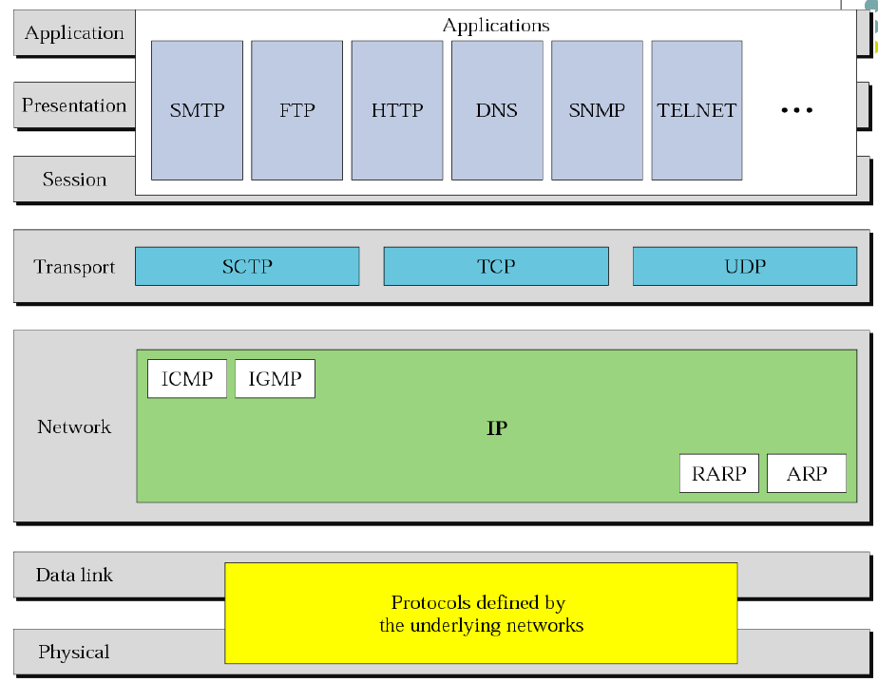
Protokoli i slojevi

Slide 4
Transportni sloj
Transportni sloj (transport layer) - ima zadatak da prihvata podatke sa viših slojeva, deli ih na manje jedinice (pakete), šalje te pakete na odredište korišćenjem nižih slojeva
Obično se na ovom sloju razlikuju dve vrste protokola: protokoli sa uspostavljanjem konekcije i protokoli bez uspostavljanja konekcije
Protokoli koji zahtevaju uspostavljanje konekcije garantuju da će poslati podaci zaista i stići na odredište u istom redosledu u kojem su i poslati
Protokoli bez uspostavljanja konekcije ne daju ovakve garancije, ali je prenos podataka obično brži
Za razliku od protokola mrežnog sloja koji moraju da budu implementirani u svakom čvoru lanca komunikacije, protokoli transportnog sloja moraju biti implementirani jedino na krajnjim čvorovima komunikacije (host čvorovima)

Slide 5
Transportni sloj (2)
Ruteri (uredaji koji posredno učestvuju u komunikaciji prenošenjem paketa) obično nisu svesni detalja transportnih protokola
Transporni protokoli se, dakle, mogu smatrati protokolima kojim komuniciraju dva host računara
S obzirom da na istom host računaru obično postoji više različitih programa koji imaju potrebu za komunikacijom (svaki korišćenjem zasebnog aplikacionog protokola, ali zajedničkim korišćenjem transportnog protokola), zadatak transportnih protokola je i da vrše tzv. multipleksovanje
Multipleksovanje se obično ostvaruje kroz koncept portova koji predstavljaju brojeve na osnovu kojih se odreduje kom programu pokrenutom na host računaru pripada paket primljen na transportnom sloju
Najkorišćeniji protokoli ovog sloja (koji se koriste u okviru Interneta) su Transfer Control Protocol (TCP) i User Datagram Protocol (UDP)

Slide 6
Protokoli transportnog sloja
Poruka se deli na pakete koji se nezavisno šalju (komutiranje paketa)
Više delova iste poruke može paralelno da putuje kroz mrežu
Svaki paket se dopunjuje informacijama potrebnim za njegovu dostavu
Na transportnom sloju paketi se nazivaju segmenti
Komunikacija se organizuje ne samo kao komunikacija između dva uređaja, već između dva programa koji se na njima izvršavaju
Paket mora da sadrži informaciju o uređaju i softveru koji paket prima i koji paket šalje
Na transportnom nivou se paketima dodaju identifikatori softvera - portovi, a adrese uređaja tek na mrežnom sloju

Slide 7
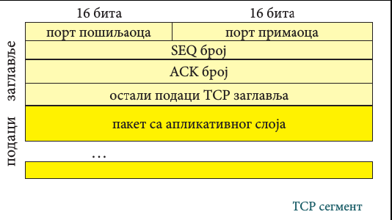
TCP protokol transportnog sloja
TCP (Transmission Control Protocol) je protokol transportnog sloja u okviru Interneta koji pre komunikacije vrši uspostavljanje pouzdane konekcije izmedu dva hosta
Kanal komunikacije je dvosmeran (eng. full duplex)
Konekcija se uspostavlja tako što klijent i server razmene tri poruke (three way handshake):
Klijent traži uspostavljanje konekcije, server potvrđuje da prihvata konekciju i konačno klijent potvrduje da je konekcija uspostavljena
Prava komunikacija može da započne tek nakon što je konenkcija uspostavljena, što može da traje neko vreme

Slide 8
TCP protokol transportnog sloja (2)
TCP garantuje pouzdanost prenosa podataka (reliable transfer) čime se garantuje da će paketi koji su poslati biti primljeni (i to u istom redosledu u kojem su poslati). S obzirom da niži mrežni slojevi ne garantuju dostavu paketa:
TCP protokol mora da se stara o tome da paketi koji zalutaju automatski budu ponovno poslati, kao i da na prihvatnoj strani automatski permutuje primljene pakete tako da odgovaraju redosledu slanja
Da bi ovo moglo da bude realizovano, uvodi se potvrda prijema paketa (acknowledgment), tj. nakon prijema jednog ili više paketa, vrši se slanje poruke pošaljiocu koja govori da su ti paketi zaista primljeni
Pošaljioc, na osnovu ovoga, može da odluči da ponovno pošalje paket koji je ranije već bio poslat, u slučaju da u određenom vremenskom periodu ne dobije potvrdu prijema

Slide 9
TCP protokol transportnog sloja (3)
TCP uvodi kontrolu i korekciju grešaka (error corerection)
Ovo je dodatna slaba provera (vrši se samo kontrola parnosti), jer se pretpostavlja da se jača provera (obično CRC) vrši na nižim slojevima
Ipak, u praksi se pokazuje da ova provera ima smisla i uspeva da uoči i ispravi veliki broj grešaka koje promaknu ostalim kontrolama
TCP uvodi i kontrolu brzine protoka (flow control)
Njom se kontroliše brzina slanja kako se ne bi desilo da brzi uređaji šalju pakete brzinom većom od one kojom spori uredaji mogu da ih prime (npr. brz računar koji šalje podatke na spor mobilni telefon)

Slide 10
TCP protokol transportnog sloja (4)
Važna odlika TCP protokola je da vrši kontrolu zagušenja (congestion control)
Pojava zagušenja se javlja kada više čvorova pokušava da pošalje podatke kroz mrežu koja je već na granicama svoje propusne moći
U takvim situacijama, dešava se da brzina komunikacije u celoj mreži opada za nekoliko redova veličina
Naime, broj izgubljenih paketa se višestruko povećava jer unutrašnji čvorovi mreže (ruteri) ne mogu da prihvate nove pakete zato što su im prihvatni baferi prepuni
TCP pokušava da detektuje ovakve situacije i da u tim slučajevima uspori sa slanjem paketa dok se mreža ne rastereti
Jedna od tehnika koje se koriste u cilju smanjenja zagušenja je da se pri početku komunikacije paketi šalju sporije (slow-start), a da se brzina slanja postepeno povećava kada se utvrdi da paketi zaista i stižu na odredište

Slide 11
TCP protokol transportnog sloja (5)
Činjenica da TCP protokol da vrši kontrolu zagušenja je jedan od razloga zbog čega TCP spada u grupu sporijih protokola
Stoga se TCP ne koristi se za aplikacije kod kojih je brzina prenosa presudna

Slide 12
UDP protokol transportnog sloja
UDP (User Datagram protocol) je protokol transportnog sloja u okviru Interneta koji ne vrši uspostavljanje konekcije pre započinjanja komunikacije
Prilikom korišćenja UDP protokola ne vrši se potvrda prijema poslatih paketa, tako da se komunikacija može smatrati nepouzdanom
Osnovni razlozi korišćenja UDP protokola su, pre svega, njegova brzina - zbog toga se uglavnom koristi od strane aplikacija koje imaju potrebu za komunikacijom u realnom vremenu (real time), kao što su npr. audio-video prenosi, internet telefonija, igrice i sl.
Takode, UDP se koristi za aplikacione protokole koji daju elementarne mrežne usluge i vrše kontrolu mreže (npr. DHCP, DNS, SNMP)

Slide 13
Sistem imena domena
IP adrese su pogodne za korišćenje od strane računara, ali nisu pogodne za ljudsku upotrebu
Stoga je uveden je sistem imena domena (domain name system - DNS) – adrese hostova (servera) zadaju se u tekstualnom obliku
DNS se smatra „telefonskim imenikom” Interneta, koje imenima domena dodeljuje razne informacije (najčešće IP adrese)
Na primer, već pomenuti studentski server Matematičkog fakulteta u Beogradu ima domen alas.matf.bg.ac.rs
Domeni su hijerarhijski organizovani i čitaju se s desna na levo
Na primer, domen rs označava Republiku Srbiju, ac.rs označava akademsku mrežu u Srbiji, bg.ac.rs njen čvor u Beogradu, matf.bg.ac.rs označava Matematički fakultet, dok alas.matf.bg.ac.rs označava konkretan studentski server koji tako imenovan u čast velikog matematičara Mihaila Petrovića Alasa
Domeni najvišeg nivoa mogu biti bilo nacionalni (kao u navedenom primeru), bilo generički (npr. .com, .org, .net), a novom regulativom je liberalizovano korišćenje domena najvišeg nivoa

Slide 14
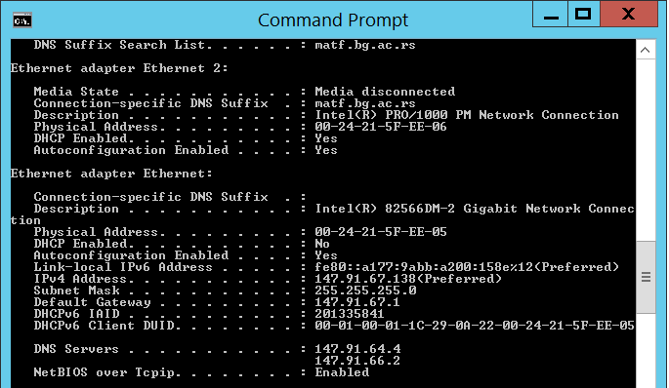
Sistem imena domena (2)
Domeni se koriste u okviru jedinstvenih lokatora resursa na Vebu (URL), u okviru adresa elektronske pošte, itd.
Prilikom preslikavanja domena u adrese, koriste se usluge distribuirane DNS baze podataka
Specijalizovani DNS serveri čuvaju delove ove baze
Ovi serveri su hijerarhijski organizovani i njihova hijerarhija uglavnom prati hijerarhiju domena

Slide 15
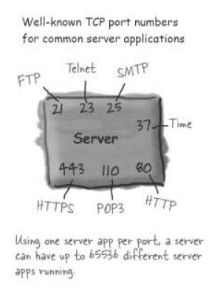
TCP порт
Различите апликације користе различите портове
HTTP сервер подразумевано користи порт 80
Telnet сервер подразумевано користи порт 23
FTP сервер подразумевано користи порт 21
POP3 порт 110, а SMTP порт 25
Сервер за време порт 37
Порт представља једнозначни идентификатор – број између 0 и 65535
Порт представља логичку везу између конкретног софтвера и хардвера на ком се тај софтвер извршава
Порт не представља место на које се прикључује уређај, већ број који означава приступну тачку за комуникацију са сервером

Slide 16
TCP порт (2)
Ако не би било броја порта, онда сервер не би знао са којом клијентском апликацијом комуницира, нити по ком се протоклу та комуникација реализује
Могло би се догодити, на пример, да прегледач, уместо да комуницира са веб сервером, покушава успостави комуникацију са сервером електронске поште
TCP портови између 0 и 1023 су резервисани за познате сервисе и не препоручује се да се ти портови користе за „нове“ серверске програме
Ако се извршавају серверски програми на рачунарској мрежи компаније, тада са администратором система треба проверити који су портови слободни, а који заузети

Slide 17
TCP/IP programski interfejs
Većina savremenih operativnih sistema i programskih jezika daje direktnu podršku za korišćenje Internet (TCP/IP familije) protokola
Podrška za korišćenje ovih protokola u okviru programa se realizuje kroz koncept soketa (socket)
Soket je apstrakcija kojom se programeru predstavlja kanal komunikacije (zasnovan bilo na TCP bilo na UDP protokolu)
Programer piše podatke u soket ili čita podatke iz soketa, obično na sličan način kao da je u pitanju obična datoteka, a operativni sistem se brine o svim aspektima stvarne mrežne komunikacije

Slide 18
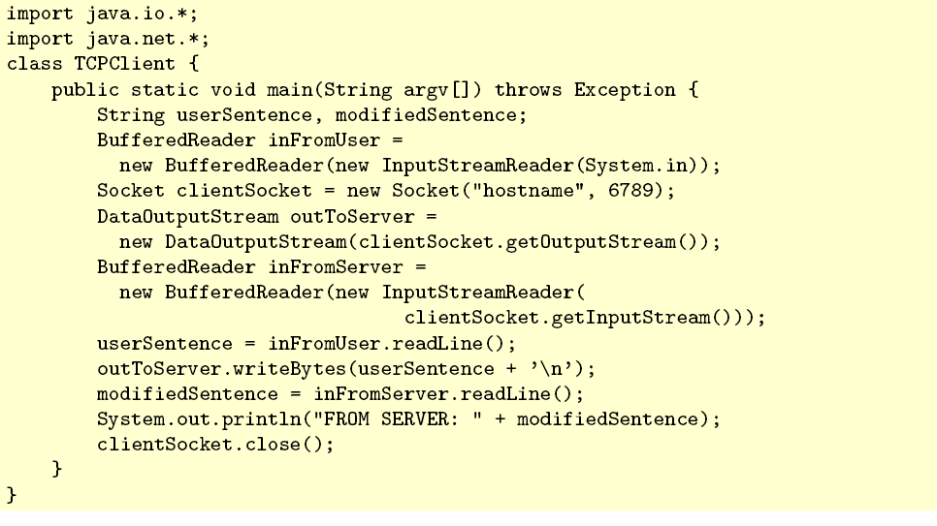
TCP/IP programski interfejs (2)

Slide 19
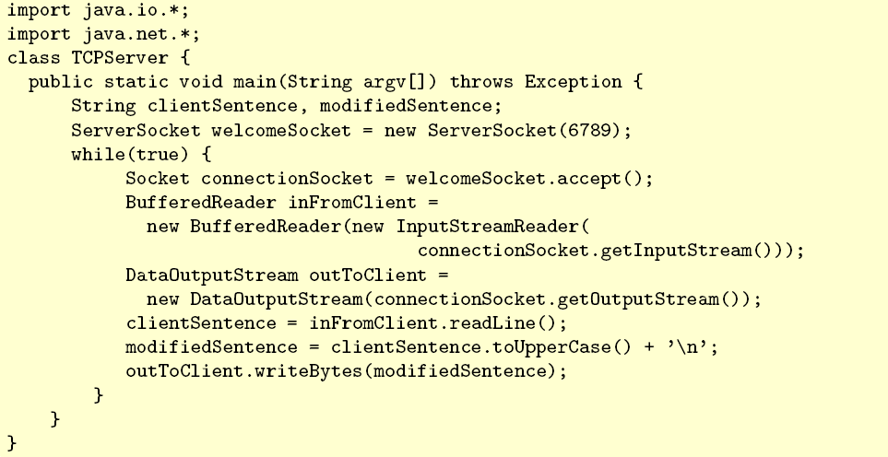
TCP/IP programski interfejs (3)

Slide 20
Zahvalnica
Delovi materijala ove prezentacije su preuzeti iz:
Skripte iz predmeta Uvod u veb i internet tehnologije, na Matematičkom fakultetu Univeziteta u Beogradu, autor prof. dr Filip Marić
Prezentacija iz predmeta Uvod u veb i internet tehnologije, na Matematičkom fakultetu Univeziteta u Beogradu, autor dr Vesna Marinković
Skripte iz predmeta Informatika na Univerzitetu Milano Bicocca, autor dr Dario Pescini

